Slide 1
HP ZGX Fury G1n
IA de nivel de centro de datos. Formato de sobremesa.
Autor: Curtis Burkhalter, PhD, Technical PMM, ACS AI Solutions
abril de 2026

Slide 2
El gasto en IA está creciendo.
La IA en producción no debería requerir un centro de datos
Los tiempos de espera ralentizan la velocidad de desarrollo
"Invertimos más de 35.000 USD al mes para desarrollar IA en la nube."
Puntos de fricción comunes:
Los costos de IA en la nube son impredecibles y crecientes
- Cliente de HP, Integrador de Sistemas Federal
"La inferencia de IA nos cuesta unos 45.000 USD por trimestre en Azure."

Slide 3
Economía de la IA: la paradoja del gasto
280×
320%
Caída del precio del token en 2 años
Aumento del gasto empresarial en IA
¿Por qué? Los flujos de trabajo agénticos, las canalizaciones RAG y los agentes siempre activos consumen capacidad de cómputo a tasas que nadie había previsto.
OpenAI: Se proyecta que perderá 14 000 millones de dólares en 2026. Gasta 2,25 dólares por cada dólar ganado. Anthropic: Más de 10 000 millones de dólares gastados en inferencia y entrenamiento frente a 5 000 millones de dólares en ingresos acumulados a lo largo de su historia. GitHub Copilot: Pausó las nuevas inscripciones para los planes Pro, Pro+ y Estudiantil en abril de 2026.
Fuente: Product Impact, "El viaje gratis ha terminado", abril de 2026 | Fortune, noviembre de 2025 | The Register, abril de 2026 productimpactpod.com/news/ai-economics-most-important-strategy-decision
Notes:
Here's the paradox that's confusing a lot of enterprise finance teams right now. You see all over LinkedIn that the cloud is getting cheaper every day and token prices are a fraction of what they once were. And this is true, cloud token prices have dropped 280x in two years. And yet enterprise AI spending is up 320%. So how is that possible?
The answer is agentic workflows, RAG pipelines, and always-on agents. These consume compute at rates nobody planned for. Even the AI providers themselves are struggling - OpenAI is projected to lose $14 billion this year, spending $2.25 for every dollar earned.
Anthropic has spent over $10B on inference and training against $5B in total revenue. GitHub Copilot paused new signups for Pro plans in April.
The free ride is over. That's the market context we're selling into

Slide 4
Características y especificaciones clave de HP ZGX Fury
748 GB
GB300
72 núcleos
Memoria coherente
NVIDIA Blackwell Ultra
CPU basada en ARM
Componente | Especificación
GPU | 1x NVIDIA Blackwell Ultra
CPU | 1x Grace-72 Core Neoverse V2
Memoria | 252 GB HBM3e (7,1 TB/s) + 496 GB LPDDR5X (396 GB/s)
Almacenamiento | 2x PCIe Gen5 M.2 (SO) + 2x PCIe Gen6 M.2 (datos)
Redes | ConnectX-8 SuperNIC, 800 Gbps en total
Factor de forma | Torre convertible o de rack (5U), refrigeración líquida, 1600 W (20 A)
Disponibilidad | Agosto de 2026

Slide 5
Lo que distingue a HP
El mismo silicio de NVIDIA. Diferente enfoque en software y soporte.
ZGX Toolkit
ZGX CLI
Gratis
Gratis
Evite el infierno de las dependencias. Pila de código abierto. Productivo desde el primer día. Sin bloqueo con el proveedor.
Servicio de modelos sencillo. No se requiere licencia para la inferencia en producción.
Sin trampa de licencias
Soporte empresarial de HP
TCO predecible
Cobertura global
Gratis para desarrollo Y producción. Sin medición por token. Sin escalones abruptos en los precios.
Soporte de nivel empresarial de un socio de confianza. No un OEM boutique.
HP le proporciona el silicio y se retira: sin niveles de licencia, sin escalones abruptos en los precios de producción, sin dependencia del software del proveedor.

Slide 6
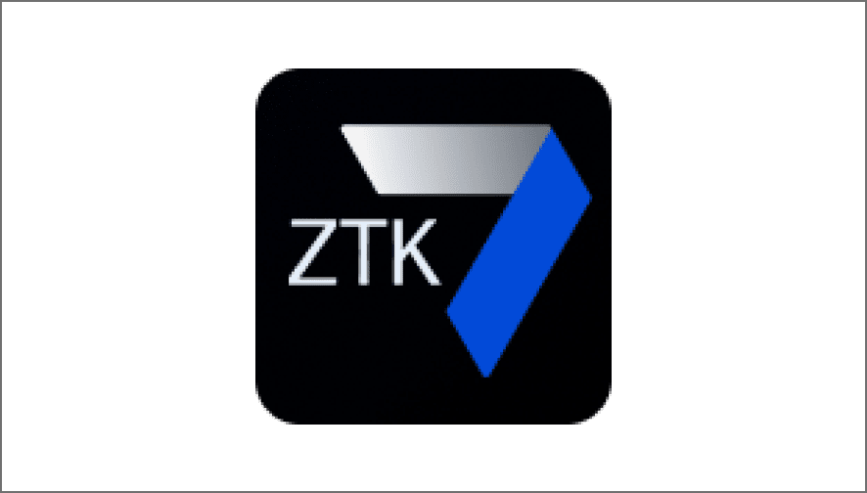

Entorno de IA centrado en el desarrollador
Sin costo por tokens Ejecute modelos localmente. Sin tarifas por solicitud ni basadas en el uso.
Todo lo que necesita, integrado.
Descubrimiento de dispositivos
Encuentre dispositivos ZGX en la red
Emparejamiento de dispositivos
Desarrollo de IA con ZTK
Extensión de VS Code
Productividad del desarrollador Pila preconfigurada para que pueda desarrollar e iterar rápidamente.
Privado por diseño. Sus datos permanecen locales.
Ajuste fino local Entrene modelos de forma segura con sus propios datos
Desarrolle y personalice la IA localmente, con control total

Slide 7

Entorno de inferencia llave en mano
Inferencia de modelos Ejecute LLMs y otros modelos a gran escala
Z Runtime
Extraer modelos
Iniciar servicio de inferencia
Crear puntos de conexión
Monitorear y gestionar
Ejecución de IA local de alto rendimiento
APIs compatibles con OpenAI Integración perfecta con sus aplicaciones
Fury
API
Alto rendimiento a gran escala Baja latencia, alto rendimiento de procesamiento, cargas de trabajo concurrentes
Pilas preconfiguradas y flujos de trabajo impulsados por CLI para pasar del modelo a la inferencia en minutos

Slide 8

De la experimentación a la producción
Una plataforma, dos niveles: comience a desarrollar en el Nano y escale a la Fury cuando sus cargas de trabajo lo requieran.
HP ZGX Nano
HP ZGX Fury
Donde comienza el desarrollo de IA
Donde la IA entra en producción
Experimente, ajuste y valide localmente: sin costos de nube, sin que sus datos salgan de sus instalaciones.
Diseñado para:
Desarrolladores de IA que iteran en modelos de hasta 70B de parámetros (ajuste fino) y 200B de parámetros (inferencia local). Ideal para prototipado, ajuste fino LoRA/QLoRA y desarrollo de pruebas de concepto.
Ejecute inferencia en producción a escala departamental: atienda a múltiples usuarios concurrentes con modelos de última generación, en sus propias instalaciones.
Diseñado para:
Equipos que despliegan servicios de IA en producción, ejecutan ajuste fino a gran escala y ofrecen inferencia de alto rendimiento para aplicaciones empresariales. Infraestructura de IA departamental sin necesidad de un centro de datos.
Escale hacia arriba
Especificaciones | Detalle
GPU | NVIDIA GB10 Grace Blackwell
Memoria | 128 GB coherente unificada (273 GB/s)
Rendimiento Tensor | Hasta 1 PFLOP FP4
Factor de forma | Escritorio compacto - 240 W
Especificaciones | Detalle
GPU | 1x NVIDIA Blackwell Ultra (GB300)
Memoria | 748 GB coherente (7,1 TB/s HBM3e + 396 GB/s)
CPU | Grace Neoverse V2 de 72 núcleos
Factor de forma | Torre / Rack de 5U - refrigeración líquida, 1600 W
La plataforma ZGX elimina la falsa dicotomía entre local o nube. Comience con el Nano: experimente libremente, itere rápidamente y mantenga sus datos en local. Cuando esté listo para la inferencia en producción o un ajuste fino más intensivo, escale a la Fury sin cambiar su flujo de trabajo y, si aún necesita más potencia, despliegue en la nube.
Restringido por HP. Solo para uso interno de HP.

Slide 9
La herramienta adecuada para la carga de trabajo adecuada
La nube y las instalaciones locales satisfacen necesidades diferentes. Así es cómo elegir.
Cuándo ZGX Fury es la opción adecuada
Cuándo la nube sigue siendo la opción adecuada
✓ Los datos no pueden salir de sus instalaciones (HIPAA, ITAR, PI)
✓ Está experimentando y necesita escalabilidad elástica
✓ Los costos en la nube se han convertido en una preocupación
✓ Las cargas de trabajo son intermitentes e impredecibles
✓ Los tiempos de espera están ralentizando el desarrollo de su equipo de IA
✓ No existen restricciones de cumplimiento sobre la ubicación del procesamiento de datos
✓ Necesita latencia determinista para la producción
✓ Solo necesita acceso a modelos de vanguardia a través de API
✓ Desea un CapEx predecible, no un OpEx variable
✓ Aún no está enfrentando fricciones de costos o tiempos de espera
La mayoría de las organizaciones utilizan ambas.
ZGX Fury gestiona las cargas de trabajo donde la nube no es la respuesta adecuada: desarrollo sensible al cumplimiento, inferencia sensible a los costos y flujos de trabajo donde la gravedad de los datos es relevante.

Slide 10
ZGX Fury: casos de uso por sector
Desarrollo de IA e inferencia en producción en diversos sectores
Atención sanitaria
Gobierno y defensa
Diseño de productos y fabricación
Laboratorios de investigación
Desarrollo de IA
Desarrollo de IA
Desarrollo de IA
Desarrollo de IA
Ajuste fino de modelos de imagen médica con datos de pacientes
Ajuste fino de LLM con inteligencia clasificada
Entrenamiento de diseño generativo con datos de simulación
Destilación de conocimiento: modelos de 400B a 70B
Cumplimiento de HIPAA
Conjuntos de datos clínicos propietarios
Iteración sin bucles en la nube
Capaz de operar en aire aislado
Requisitos de seguridad estrictos
Cumplimiento de TAA
Protección de la propiedad intelectual
Bibliotecas de diseño internas
Resultados de simulación
748GB caben para el modelo maestro y el estudiante
Datos de investigación internos
Anteriormente imposible en instalaciones propias
Inferencia en producción
Inferencia en producción
Inferencia en producción
Inferencia en producción
Asistencia de IA de radiología en tiempo real
Copiloto para analistas de inteligencia
Optimización de diseño en tiempo real
Experimentación multimodal
Latencia determinista
Imagen diagnóstica local
Soporte para múltiples clínicos
Inferencia local
Sin conectividad externa
Desplegable en SCIF
Sin tiempos de espera
Sin idas y vueltas a la nube
Prototipado más rápido
Texto, PDF, imágenes
Flujos de trabajo de contexto largo
Prototipado con datos internos
¿Por qué ZGX Fury?
¿Por qué ZGX Fury?
¿Por qué ZGX Fury?
¿Por qué ZGX Fury?
Cumplimiento en instalaciones propias, cero movimiento de datos
Preparado para aire aislado, cero salida de datos
Protección de la propiedad intelectual, costes predecibles
Desbloquee cargas de trabajo de la nube/HPC localmente sin costes de nube

